Slide 1
Trénujeme čítanie s porozumením 2
5.A – 9. 1.

Slide 2
Vypočítaj menšiteľa, ak rozdiel je 40 100 a menšenec je 57 084. ( zápis, výpočet, odpoveď)
Menšiteľ je 5 298 a menšenec je o 543 väčší. Vypočítaj rozdiel. (zápis, výpočet, odpoveď)
Vypočítaj súčet, ak prvý sčítanec je 2 958 a druhý sčítanec je o 543 menší. (zápis, výpočet, odpoveď)
Rozdiel neznámeho čísla a čísla 3 750 je 29 437. Nájdi neznáme číslo. ( zápis, výpočet, odpoveď)
Keď k neznámemu číslu pripočítaš 305 489, dostaneš súčet 1 228 075. Zisti neznáme číslo.
( zápis, výpočet, odpoveď)

Slide 3
Hra: Rýchli počtári
Počítame na rýchlosť
Každý počíta sám, všetky výpočty musia byť zapísané v zošite
Najrýchlejší počtár dostáva za správne riešenie plusku (3 plusky = známka 1 za aktivitu)

Slide 4
Vypočítaj: a) 20 – (3 + 12) – 2 =
b) 20 – (3 + 12 – 2) =
c) (20 – 3) + (12 – 2) =
d) 20 – 3 + 12 – 2 =
3
7
27
27

Slide 5
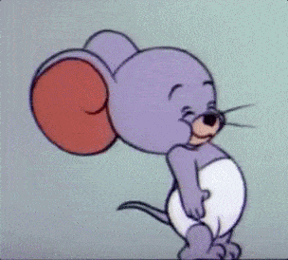
Súčet troch po sebe idúcich čísel je 348. Ktoré sú to čísla?
115, 116, 117

Slide 6
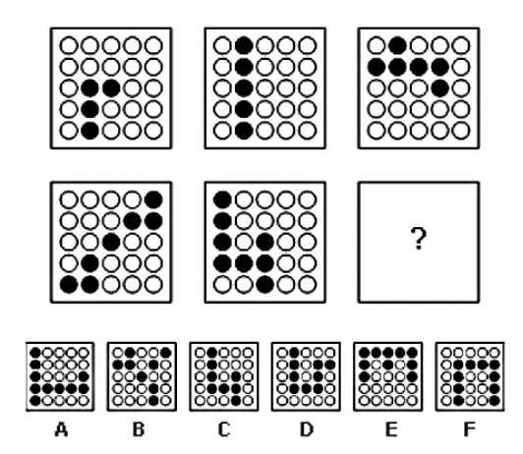
Aký obrázok bude v poslednom okienku?

Slide 8
6) Nájdi číslo, o ktorom bude platiť, že 12 365 je od neho menšie o 1 000 (zápis, výpočet, odpoveď)
7) Od ktorého čísla je číslo 100 000 o 7 351 väčšie? (zápis, výpočet, odpoveď)
8) Ktoré číslo je od čísla 860 o 37 väčšie?
(zápis, výpočet, odpoveď)
9) Vypočítaj číslo o 55 940 menšie ako najmenšie šesťciferné číslo. (zápis, výpočet, odpoveď)
10) Vypočítaj číslo o 55 940 väčšie ako najväčšie šesťciferné číslo. (zápis, výpočet, odpoveď)

Slide 9
Rýchli počtári: známka 1 za aktivitu
Tehla váži kilo a pol tehly. Koľko vážia tri tehly?
6 kg

Slide 10
BONUS 1
4 592
3 466
20 484
223 076

